Slide 1
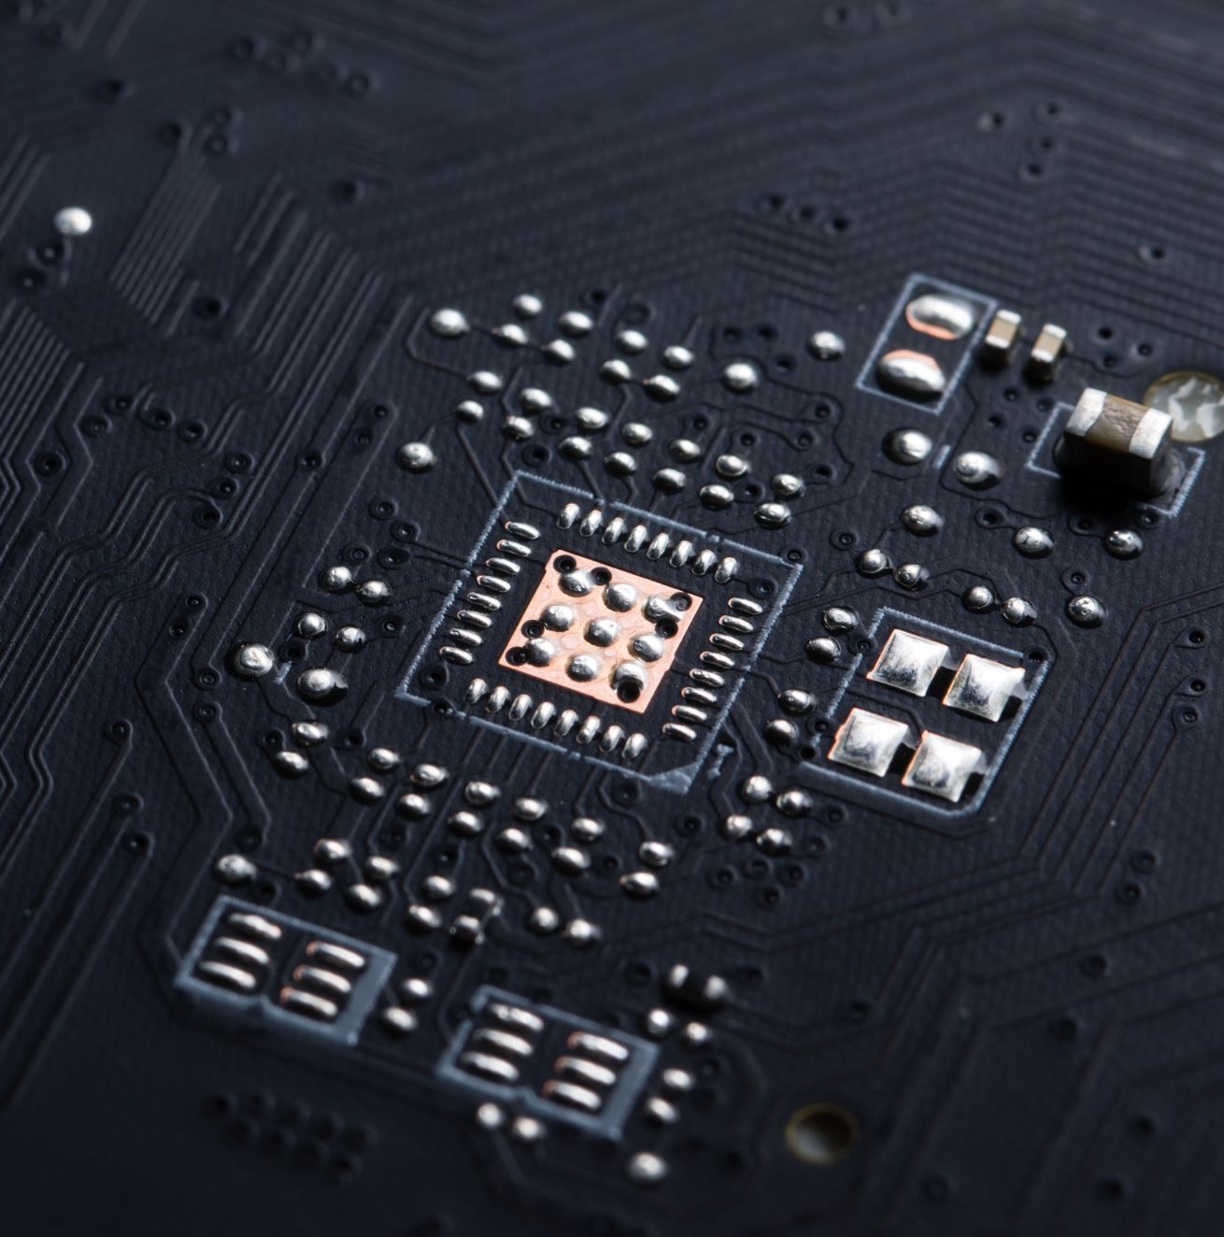
Les logiciels d'EDA,
Electronic Design Automation
par où commencer ?
Présentation par : Miriam Caisse
Groupe technique CCI

Slide 2
Déroulement de la présentation
1
2
3
À quoi ça sert ?
Comment choisir ?
Période de questions

Slide 3
À quoi ça sert
Simuler des circuits électriques*
Faire des schémas électriques
Faire des PCBs (Circuits imprimés)
Le logiciel que vous allez choisir sera votre outil principal au courant du projet. Apprenez à le connaître!
*Pas tous les logiciels​

Slide 4
Déroulement de la présentation
1
2
3
À quoi ça sert ?
Comment choisir ?
Période de questions

Slide 5
Comment choisir son logiciel ?
KiCad
Et plus encore
EasyEDA
Altium

Slide 6
Comment choisir son logiciel ?
Logiciel | Avantages | Inconvénients
KiCad | Gratuit Librairies robustes Facile à utiliser Open source -> des plugins ! | Certaines fonctionalitées nécessitent plus d'apprentissage
EasyEDA | Gratuit Très léger Facile à utiliser Composants LCSC à portée de main | Manque de fonctionnalités avancées
Altium | Capable de faire des simulations complexes -> excellent pour des circuits appliqués aux signaux A des fonctionnalités de design PCB avancé | Besoin d'une license Logiciel lourd Prend plus de temps à apprendre

Slide 7
Déroulement de la présentation
1
2
3
À quoi ça sert ?
Comment choisir ?
Période de questions

